Slide 1
Американцы и русские глазами друг друга
Презентация

Slide 2
Цель проекта: изучение представлений русских и американцев друг о друге.
Основополагающий вопрос:
Какими видят друг друга русские и американцы? Проблемные вопросы: Какие есть стереотипы у русских и американцев?

Slide 3
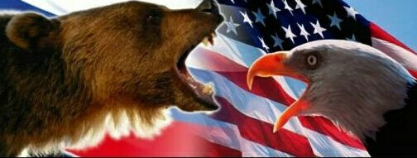
Стереотип- это устоявшееся отношение к происходящим событиям, действиям, поступкам и т.д.

Slide 4
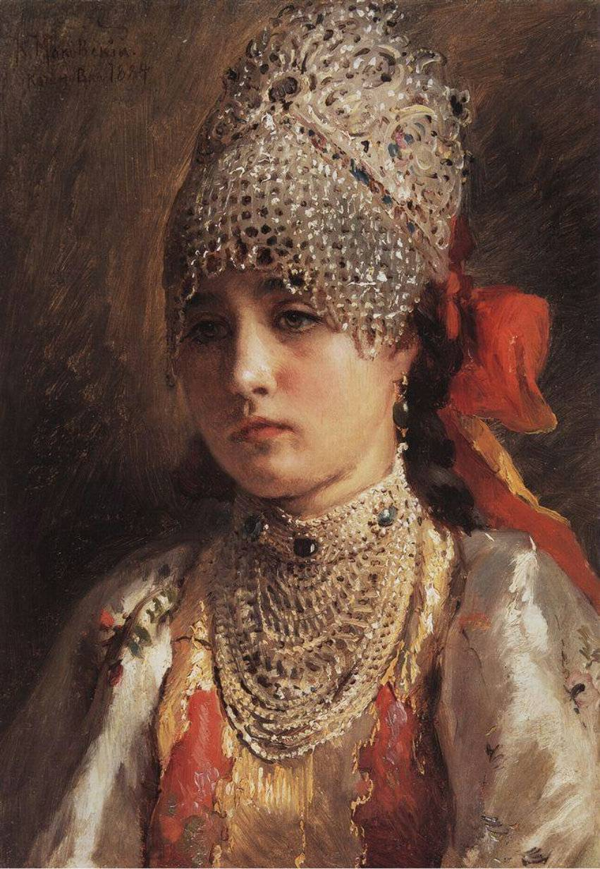
О русских существуют такие стереотипы как: 1)Русские очень грустные

Slide 5
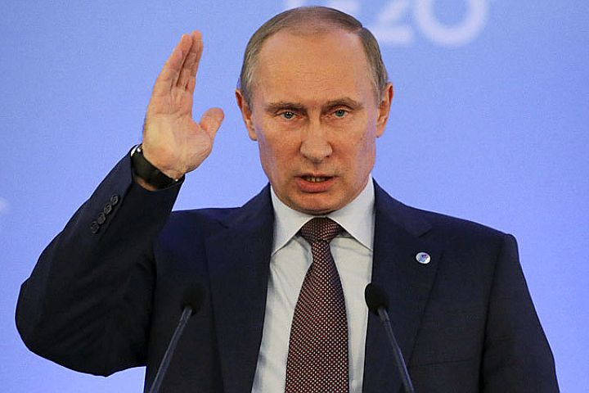
2) Путин - диктатор

Slide 6
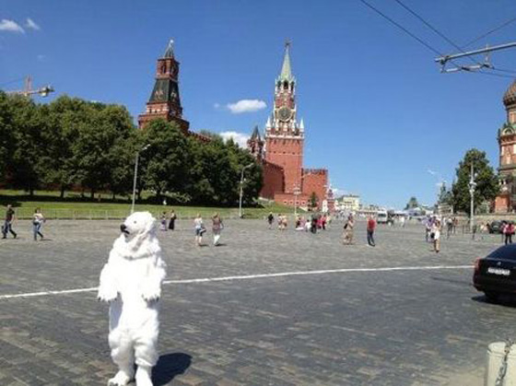
3) По улицам Росии гуляют медведи

Slide 7
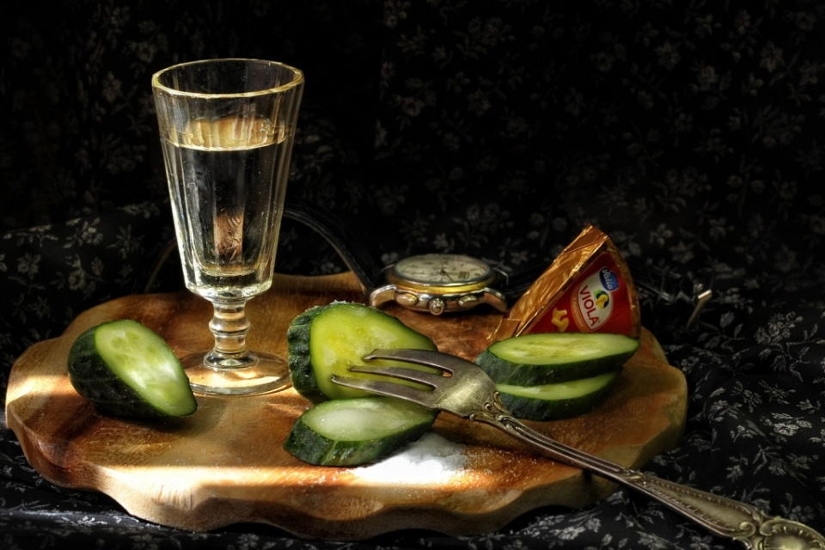
4)Русские много пьют

Slide 8
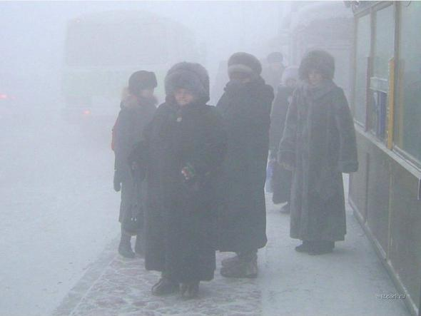
5)В России очень холодно

Slide 9
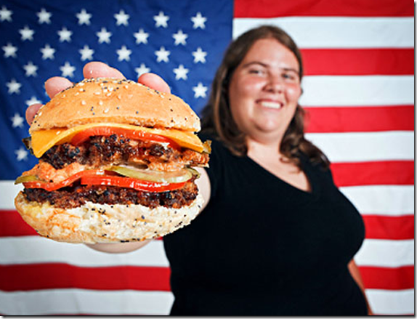
О Американцах существуют такие стереотипы как: 1)Излишний вес у большинства населения.

Slide 10
2) У американцев слабое школьное образование

Slide 11
3)Американцы считают себя хозяевами планеты

Slide 12
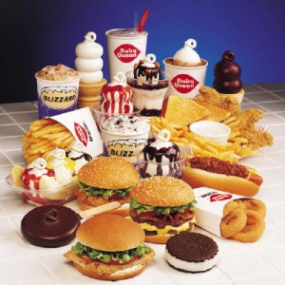
4) У американцев нет своей кухни

Slide 13
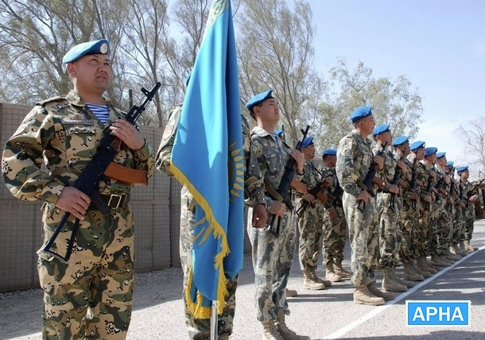
5) Американцы-патриоты

Slide 14
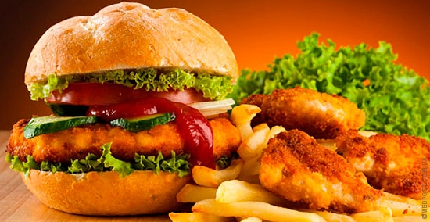
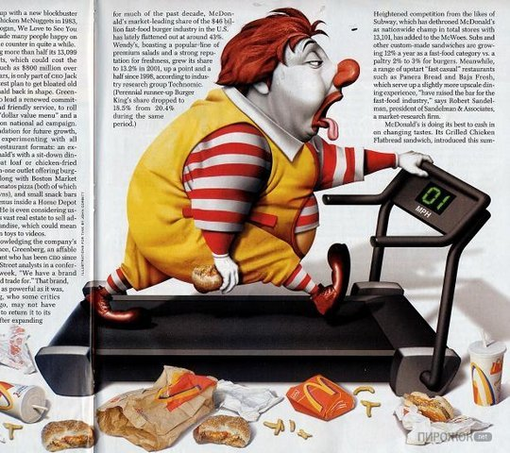
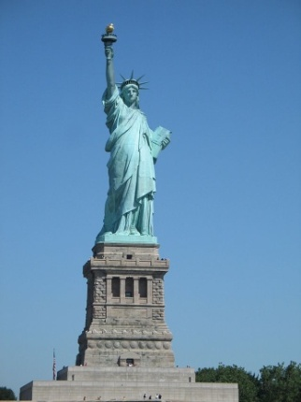
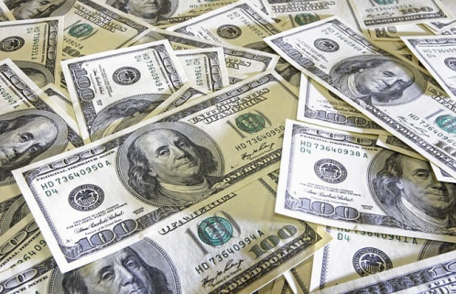
Какие у вас возникают ассоциации при слове «Америка»?

Slide 15
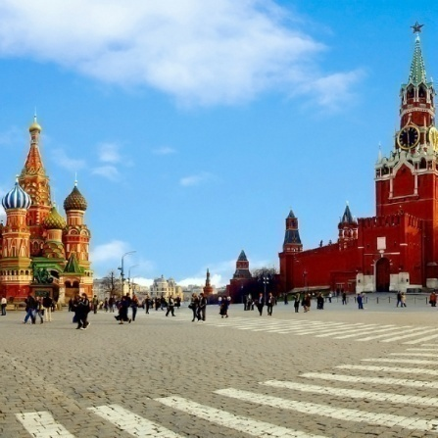
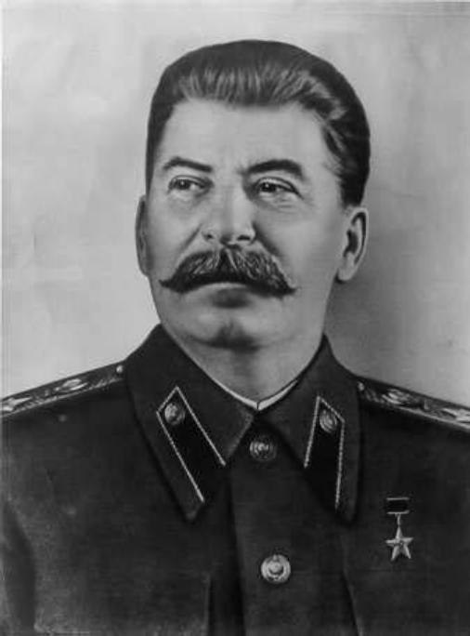
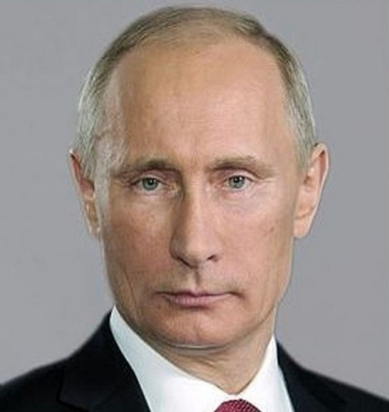
Какие у вас возникают ассоциации при слове «Россия»?

Slide 16
Основные различия между русскими и американцами
Россия | США
Коллективисты | Индивидуалисты
Русские предпочитают принимать коллективные решения и орентируются на группу | В американской культуре человек сам решает свои проблемы и отстаивает собственное мнение
Смешанные европейские и азиатские корни | Западноевропейские культурные корни
Проявляют осторожность | Любят рисковать

Slide 17
Склонность к пессимизму и фатализму | Оптимистический взгляд на жизнь
Эмоциональны | Прагматичны
Общественная собственность может становиться частной, и наоборот | Четкое разделение между общественной и частной собственностью
Искренняя и глубокая дружба | Приятельские отношения редко переходят в дружбу
Темп жизни русских более медленный, чем у американцев | Для американцев время – деньги. Они высоко ценят и бережно относятся ко времени
Отношения в коллективе ценятся выше | Карьера для американцев важней отношений

Slide 18
Хотели бы вы жить…

Slide 19
Назовите известных людей из Америки/России
Для американцев - Достоевский, Толстой, Сталин, Путин, Ленин.
Для русских - Барак Обама, Стивен Кинг, Бред Питт, Чарли Чаплин, Джулия Робертс.

